Slide 1
Отчет об исполнении бюджета муниципального образования Слюдянский район за 2015 год
Комитет финансов Слюдянского района докладчик И.В.Усольцева

Slide 2
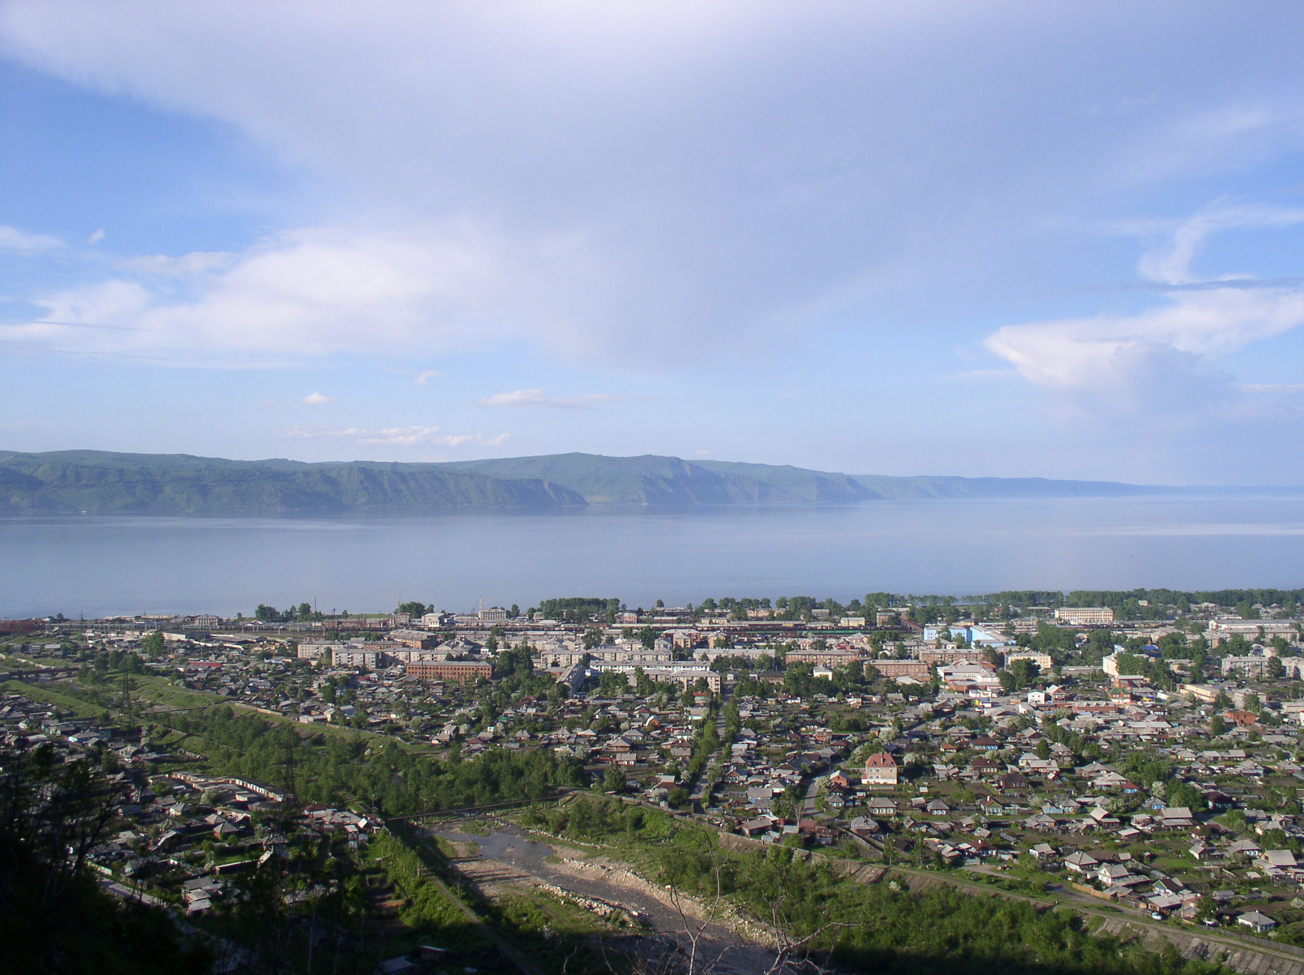
Основные показатели бюджета муниципального образования Слюдянский район за 2015 год (тыс.рублей)
Доходы бюджета МО Слюдянский район
Расходы бюджета МО Слюдянский район
Дефицит бюджета МО Слюдянский район
Факт 2013 | Факт 2014 | Факт 2015
680 133 | 884 710 | 747 243
Факт 2013 | Факт 2014 | Факт 2015
694 733 | 923 107 | 764 003
Факт 2013 | Факт 2014 | Факт 2015
-14 601 | -38 397 | -16 760
+30%
+33%
+163%
-15,5%
-17%
-56%
 | 2015 год план | 2015 год факт | % исполнения | Динамика к 2014 году (%)
Доходы | 733 333 | 747 243 | 101,9 | 84,5
Расходы | 781 775 | 764 003 | 97,7 | 82,8
Дефицит (-), Профицит (+) | -48 442 | -16 760
Объем муниципального долга составил 70 647 тыс.рублей или 36,6% от объема налоговых и неналоговых доходов бюджета района

Slide 3
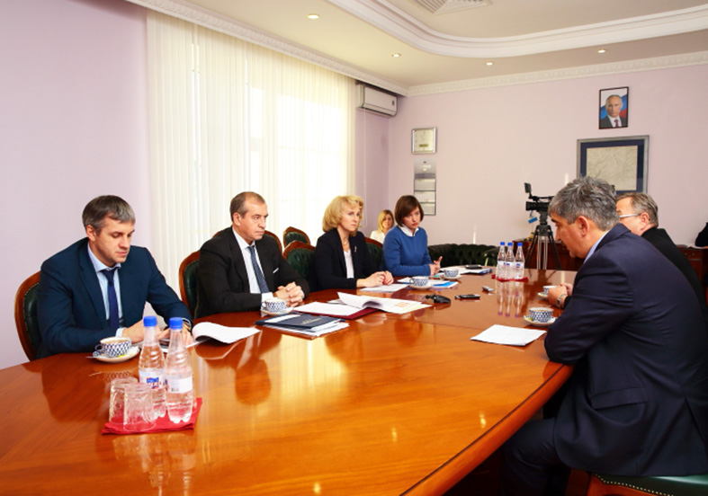
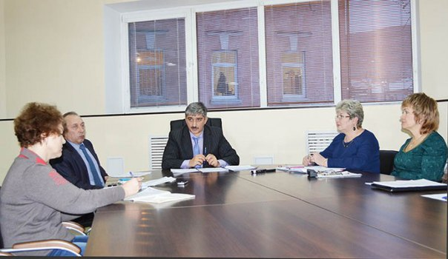
Расходы на содержание органов местного самоуправления
Количество муниципальных служащих на 1000 населения муниципального образования Слюдянский район составляет 1,5 единицы
 | Факт 2014 (тыс.руб) | Факт 2015 (тыс.руб)
Расходы на содержание органов местного самоуправления | 90 083 | 82 049
в том числе на заработную плату и начисления на заработную плату | 75 806 | 70 643
Муниципальный район | Бюджетный потенциал | Социальный потенциал
Ангарский муниципальный район | 0,42 | 0,85
Братский муниципальный район | 0,25 | 0,88
Слюдянский муниципальный район | 0,25 | 0,86
Жигаловский муниципальный район | 0,20 | 0,78
Заларинский муниципальный район | 0,10 | 0,92
Удельный вес расходов на содержание органов местного самоуправления в общем объеме расходов бюджета муниципального образования Слюдянский район составил 10%

Slide 4
Динамика исполнения доходной части бюджета муниципального образования Слюдянский район за 2014-2015 года, млн. руб.
Доходы за 2015 год
747 243 т.р.
-138
Среднедушевые налоговые и неналоговые доходы, руб./чел.
Слюдянский муниципальный район 2-е место

Slide 5
Исполнение доходов бюджета муниципального образования Слюдянский район за 2015 год
Налоговые доходы
170 384 т.р.
Межбюджетные трансферты
553 969 т.р.
Доходы бюджета
747 243 т.р.
Неналоговые доходы
22 890 т.р.
Доходы от использования имущества 13 265 т.р.
Налог на доходы физических лиц 146 430 т.р.
Платежи при пользовании природными ресурсами 911 т.р.
Дотации 46 211 т.р.
Налоги на совокупный доход 16 051 т.р.
Доходы от оказания платных услуг (работ) и компенсации затрат государства 126 т.р.
Субсидии 50 343 т.р.
Государственная пошлина 7 903 т.р.
Субвенции 447 009т.р.
Доходы от продажи материальных и нематериальных активов 5 235 т.р.
Иные межбюджетные трансферты 10 903 т.р.
Задолженность и пересчеты по отмененным налогам и сборам -0,075 т.р.
Штрафы, санкции, возмещение ущерба 3 186 т.р.
Возврат остатков -497 т.р.
Прочие неналоговые доходы 167 т.р.

Slide 6
Доходы бюджета муниципального образования Слюдянский район по налоговым и неналоговым доходам в 2014-2015 годах, тыс.руб.
Наименование | 2014 год | 2015 год | Темп роста %
Налоговые доходы, в том числе: | 161 599 | 170 384 | 105,4%
-налог на доходы физических лиц | 139 985 | 146 430 | 104,6%
-налоги на совокупный доход | 14 882 | 16 051 | 107,8%
-государственная пошлина | 6 731 | 7 903 | 117,4%
-задолженность и перерасчеты по отмененным налогам, сборам и иным обязательным платежам | 2 | -0,075 | 0%
Неналоговые доходы, в том числе: | 18 548 | 22 890 | 123,4%
-доходы от использования имущества | 12 922 | 13 265 | 102,7%
-платежи при пользовании природными ресурсами | 916 | 911 | 99,5%
-доходы от оказания платных услуг (работ) и компенсации затрат государства | 0 | 126 | 0%
-доходы от продажи материальных и нематериальных активов | 1 919 | 5 235 | 272,8%
-штрафы, санкции, возмещение ущерба | 2 659 | 3 186 | 119,8%
-прочие неналоговые доходы | 132 | 167 | 126,5%

Slide 7
Налог на доходы физических лиц в 2014-2015 годах, тыс.руб.
Рост поступлений в 2015 году объясняется:
1) выплатой единоразовой премии на предприятии ЗАО «Дорожник» по итогам 2014 в сумме 3 359 тыс.руб;
2) частичным погашением задолженности за прошлые года предприятиями жилищно-коммунального комплекса Слюдянского района в сумме 1 093 тыс.руб.

Slide 8
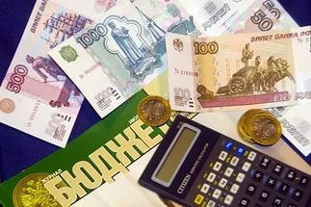
Налоги на совокупный доход
2014 год
2015 год
Единый налог на вмененный доход
14 858,8 тыс.руб
Единый налог на вмененный доход
16 033,7 тыс.руб.
Темп роста 107,9%
14 881,8 тыс.руб.
16 051,2 тыс.руб.
Налог, взымаемый в связи с применением патентной системы налогообложения
23 тыс.руб.
Единый сельскохозяйственный налог 0,004 тыс.руб.
Налог, взымаемый в связи с применением патентной системы налогообложения
17,3 тыс.руб.
Единый сельскохозяйственный налог 0,2 тыс.руб.
Рост поступлений по единому налогу на вмененный доход для отдельных видов деятельности объясняется увеличением коэффициента-дефлятора на 7,53%
Сокращение поступления налога, взимаемого в связи с применением патентной системы налогообложения объясняется снижением количества налогоплательщиков (в 2014 году – 4 чел., 2015 году – 3 чел.).

Slide 9
Государственная пошлина, тыс.руб.
Наименование | Факт 2014 | План 2015 | Факт 2015 | % исполнения | Темп роста к 2014 году %
Госпошлина по делам рассматриваемым в судах общей юрисдикции, мировыми судьями | 5 015,6 | 2 700,0 | 6 609,3 | 244,8% | 131,8%
Госпошлина за совершение действий связанных с лицензированием | 1 706,0 | 3 063,0 | 1 216,0 | 39,7% | 71,3%
Госпошлина за выдачу разрешения на установку рекламных конструкций | 9,0 | 60,0 | 78,0 | 130,0% | 866,7%
ИТОГО | 6 730,6 | 5 823,0 | 7 903,3 | 135,7% | 117,4%

Slide 10
Показатели поступления доходов от использования имущества, находящегося в государственной и муниципальной собственности 2014-2015 годах, тыс.руб.
Наименование | Факт 2014 | Уточненный план 2015 | Факт 2015 | % исполнения | Темп роста
Доходы от использования имущества, находящегося в государственной и муниципальной собственности | 12 921,7 | 15 246,4 | 13 264,9 | 86,9% | 102,7%

Slide 11
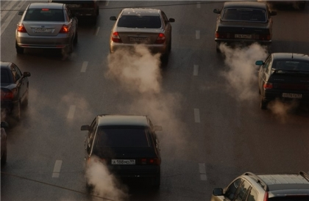
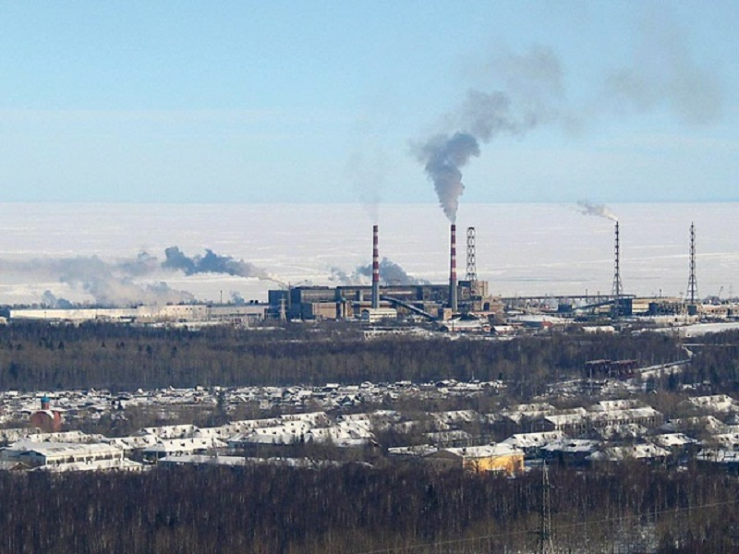
Платежи при пользовании природными ресурсами, тыс. руб.
Наименование | Факт 2014 | Уточненный план 2015 | Факт 2015 | % исполнения | Темп роста
Платежи при пользовании природными ресурсами | 915 | 813 | 911 | 112% | 99,6%
Общий объем поступлений в 2015 году 910,6 тыс. руб. из них:
- плата за выбросы загрязняющих веществ в атмосферный воздух стационарными объектами 132,7 тыс. руб.;
- плата за выбросы загрязняющих веществ в атмосферный воздух передвижными объектами 43,1 тыс. руб.;
- плата за выбросы загрязняющих веществ в водные объекты 165,1 тыс.руб.;
- плата за размещение отходов производства и потребления 569,6 тыс.руб.

Slide 12
Доходы от продажи материальных и нематериальных доходов, тыс.руб.
По сравнению с 2014 годом произошло увеличение поступлений на 3 316,4 тыс. руб. или 172,8%.
Доходы от реализации имущества, темп роста поступлений к 2014 году составил 89,9%, так как в 2015 году произведен выкуп нежилого помещения на сумму 837 тыс.руб. и заключен новый договор купли-продажи с рассрочкой платежа на 3 года на сумму 1 083 тыс.руб.
+1 143
+2 161,7
Доходы от продажи земельных участков рост в 2015 году за счет продажи в Култукском муниципальном образовании земельного участка предприятию ОАО «АкваСиб» на сумму 1 100,0 тыс.руб., а также в Байкальском муниципальном образовании был произведен выкуп земельных участков физическими лицами на сумму 544,5 тыс.руб.

Slide 13
Штрафы, санкции, возмещение ущерба в 2014-2015 годах, тыс.руб.
Увеличение поступлений в 2015 году обусловлено единоразовыми поступлениями на сумму 715 тыс.руб:
- за уклонение административного наказания в сумме 290 тыс.руб.,
- за создание несанкционированной свалки в сумме 164 тыс.руб.,
- за незаконную торговлю спиртосодержащей и табачной продукции в сумме 261 тыс.руб.

Slide 14
Прочие неналоговые доходы, тыс.руб.
Прочие неналоговые доходы исполнены в сумме 166,8 тыс. руб., в том числе:
- невыясненные поступления составили -0,5 тыс. руб., так как в 2015 году произведено уточнение невыясненных поступлений, поступивших в бюджет 30.12.2014 года.
- прочие неналоговые доходы составили 167,3 тыс. руб., из них 138,8 тыс. руб. от продажи имущества в связи с ликвидацией предприятия (МУП «Феникс»), 29 тыс.руб.- произведен возврат по больничным листам из ФСС за 2014 год.

Slide 15
Безвозмездные поступления
В отчетном году в бюджет Слюдянского района поступило 553 968,8 тыс. руб. межбюджетных трансфертов, или 99,9% от запланированных сумм.
Наименование | 2015 год
 | план | факт | % исполнения
Безвозмездные поступления | 554 559 | 553 968 | 99,9%
Дотации | 46 211 | 46 211 | 100,0%
Субсидии | 50 342 | 50 342 | 100,00%
Субвенции | 447 600 | 447 009 | 99,9%
Иные межбюджетные трансферты | 10 903 | 10 903 | 100,0%
Возврат остатков, субсидий, субвенций прошлых лет | -497 | -497 | 100,0%

Slide 16
Безвозмездные поступления от других бюджетов бюджетной системы РФ в 2014-2015 годах, тыс. руб.

Slide 17
Дотации
Дотации бюджетам субъектов Российской Федерации и муниципальных образований
46 211,2 тыс. руб.
Дотация бюджетам на поддержку мер по обеспечению сбалансированности бюджетам
38 965,9 тыс. руб.
Дотация на выравнивание бюджетной обеспеченности
7 845,3 тыс. руб.

Slide 18
Субсидии
Субсидии бюджетам муниципальных районов на государственную поддержку малого и среднего предпринимательства 656,2 тыс.руб.
Субсидия бюджетам муниципальных районов на реализацию федеральных целевых программ
700,0 тыс.руб.
Субсидия бюджетам муниципальных районов на реализацию программы энергосбережения и повышения энергетической эффективности на период до 2020 года 234,2 тыс.руб.
Прочие субсидии 48 752,2 тыс.руб.
Субсидии
50 342,6 тыс.руб
Субсидия в целях софинансирования расходов, связанных с оплатой стоимости набора продуктов питания в лагерях с дневным пребыванием детей в рамках подпрограммы "Развитие системы отдыха и оздоровления детей в Иркутской области« - 1 463,7 тыс.руб.
Субсидия на поддержку начинающих – гранты начинающим по созданию собственного бизнеса – 78,7 тыс. руб.,
Субсидии на государственную поддержку малого и среднего предпринимательства, включая крестьянские (фермерские) хозяйства – 577,5 тыс. руб.
Субсидия на реализацию мероприятий, направленных на повышение эффективности бюджетных расходов МО Иркутской области - 4 000 тыс.руб.
Субсидия на выравнивание обеспеченности муниципальных районов Иркутской области – 43 288,5 тыс.руб.

Slide 19
Субвенции
Субвенции
447 009 тыс. руб.
Субвенция на получение общедоступного и бесплатного начального общего, основного общего, среднего общего образования в муниципальных образованных организациях 251 716 тыс. рублей.
Субвенция на предоставление гражданам субсидий на оплату жилого помещения и коммунальных услуг 59 139 тыс. рублей.
Субвенция на выполнение переданных полномочий 9 383 тыс. рублей.:
Субвенция на обеспечение общедоступного бесплатного дошкольного образования 126 770 тыс. рублей.
Хранение, комплектования, учет и использование архивных документов, относящихся к государственной собственности Иркутской области - 340,2 тыс.руб.
Государственные полномочия в сфере труда – 605,2 тыс.руб.
Определение персонального состава и обеспечение деятельности районных (городских), районных в городах комиссий по делам несовершеннолетних и защите их прав -1 219,2 тыс.руб.
Производство и оборот этилового спирта, алкогольной и спиртосодержащей продукции – 478,0 тыс.руб.
Предоставление мер социальной поддержки многодетным и малоимущим семьям – 5 266,9 тыс.руб.
Определение персонального состава и обеспечение деятельности административных комиссий – 1 210,4 тыс.руб.
В сфере обращения с безнадзорными собаками и кошками – 263,0 тыс.руб.

Slide 20
Иные межбюджетные трансферты
Иные межбюджетные трансферты при плановых назначениях 10 902,7 тыс. руб. выполнены на 100%, в том числе:
по межбюджетным трансфертам, передаваемых бюджетам муниципальных образований на осуществление части полномочий по решению вопросов местного значения в соответствии с заключенными соглашениями исполнены в сумме 3 050,0 тыс. руб.:
единая дежурно-диспетчерская служба – 1 241,3 тыс. руб.;
выдача разрешений на строительство и ввод объектов в эксплуатацию – 495,6 тыс. руб.;
организации и осуществление мероприятий по гражданской обороне, защите населения и территорий поселений от ЧС природного и техногенного характера – 977,9 тыс. руб.;
организация секретного делопроизводства – 335,1 тыс. руб.;
- по межбюджетным трансфертам, передаваемые бюджетам муниципальных районов на комплектование книжных фондов в сумме 44,9 тыс.руб. или 100% от утвержденных плановых назначений.
- по прочим межбюджетным трансфертам на исполнение судебных актов по обеспечению жилыми помещениями детей-сирот и детей, оставшихся без попечения родителей, вынесенных в соответствии с Законом Иркутской области от 22.06.2010 №50 и от 29.06.2010 №52 исполнение плана в сумме 7 807,8 тыс. руб. или 100%.

Slide 21
Возврат остатков субсидий, субвенций прошлых лет
Возврат остатков субсидий, субвенций и иных межбюджетных трансфертов, имеющих целевое назначение, прошлых лет осуществлен по бюджету муниципального образования Слюдянский район в размере 497,4 тыс. руб. по субвенции на оплату жилого помещения и коммунальных услуг за 2014 год.

Slide 22
Структура расходов бюджета муниципального образования Слюдянский район в 2015 году
Исполнение бюджета муниципального образования Слюдянский район по расходам
Тыс.рублей
Наименование раздела | Факт за 2014 год | План на 2015 год | Факт за 2015 год | % исполнения | Динамика к 2014 году, %
Общегосударственные вопросы | 88 333,5 | 82 421,8 | 76 817,3 | 93,2 | 87,0
Национальная оборона | 71,2 | 137,0 | 101,7 | 74,2 | 142,8
Национальная безопасность и правоохранительная деятельность | 317,4 | 1 675,0 | 1 673,5 | 99,9 | 527,3
Национальная экономика | 948,2 | 3 894,8 | 3 311,4 | 85,0 | 349,2
Жилищно-коммунальное хозяйство | 2 844,5 |  |  |  | 0,0
Охрана окружающей среды | 375,7 | 1 204,5 | 10,0 | 0,8 | 2,7
Образование | 699 320,9 | 559 788,2 | 550 559,5 | 98,4 | 78,7
Культура, кинематография | 37 647,3 | 35 927,6 | 34 934,3 | 97,2 | 92,8
Социальная политика | 69 986,7 | 78 569,4 | 78 451,8 | 99,9 | 112,1
Физическая культура и спорт | 3 084,2 | 802,7 | 802,7 | 100,0 | 26,0
Средства массовой информации | 1 581,4 | 2 000,0 | 1 987,3 | 99,4 | 125,7
Обслуживание государственного и муниципального долга | 2 742,2 | 2 991,4 | 2 991,4 | 100,0 | 109,1
Межбюджетные трансферты общего характера бюджетам субъектов российской федерации и муниципальных образований | 15 853,7 | 12 362,4 | 12 362,4 | 100,0 | 78,0
Всего расходов | 923 106,9 | 781 774,8 | 764 003,3 | 97,7 | 82,8

Slide 23
Социально-значимые расходы в 2015 году
Динамика расходов бюджета муниципального образования Слюдянский район за 2012-2015 годы
923 107
778 589
764 003
694 735
Объем социально-значимых расходов в 2015 году составил 663 574 тыс.рублей или 87% от общего объема расходов, из них:
-расходы на оплату труда – 430 261 тыс.рублей, что на +28 197тыс.рублей выше расходов 2014 года;
-расходы на начисления на оплату труда – 128 862 тыс.рублей, что на +8 001 тыс.рублей выше расходов 2014 года;
-расходы на коммунальные услуги и электроэнергию – 43 861 тыс.рублей;
-субсидии ЖКУ и прочая социальная помощь – 60 590 тыс.рублей – на +5 863 тыс.рублей

Slide 24
Исполнение муниципальных программ в 2015 году
При плане 770 485,7 тыс.рублей исполнение составило 754 080,8 тыс.рублей или 97,9%. Объем муниципальных программ в общем объеме расходов составил 98,7%.

Slide 25
Муниципальная программа "Развитие образования в муниципальном образовании Слюдянский район на 2014-2018 годы"
Цель: Обеспечение доступности и повышение качества предоставления дошкольного, начального общего, основного общего, среднего общего и дополнительного образования
513 207,6 (98,4%)
Средняя заработная плата работников образовательных организаций (тыс.руб.)
Основные целевые показатели | Ед. измерения | Факт за 2014 год | План на 2015 год | Факт за 2015 год
Охват детей от 6,5 до 18 лет услугами муниципальных образовательных учреждений | чел. | 4758 | 4884 | 4845
Охват детей от 1,5 до 6 лет услугами муниципальных дошкольных образовательных учреждений | чел. | 1667 | 2336 | 2336
Охват детей от 6,5 до 18 лет услугами дополнительного образования в сфере художественной творческой направленности | чел. | 1382 | 1203 | 1163
Охват детей от 6,5 до 18 лет услугами дополнительного образования в сфере физической культуры и спорта | чел. | 987 | 696 | 717
Охват детей от 6,5 до 18 лет услугами дополнительного образования в сфере искусства | чел. | 640 | 640 | 659

Slide 26
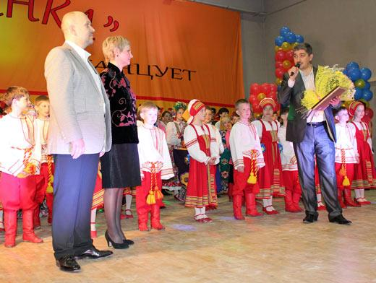
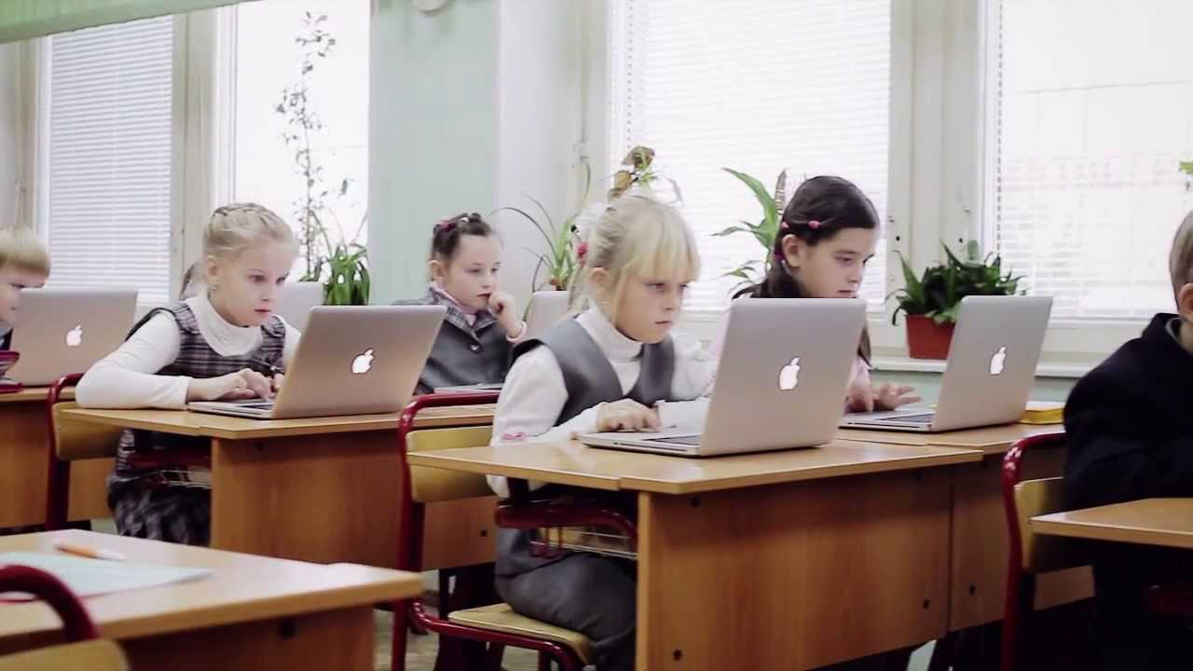
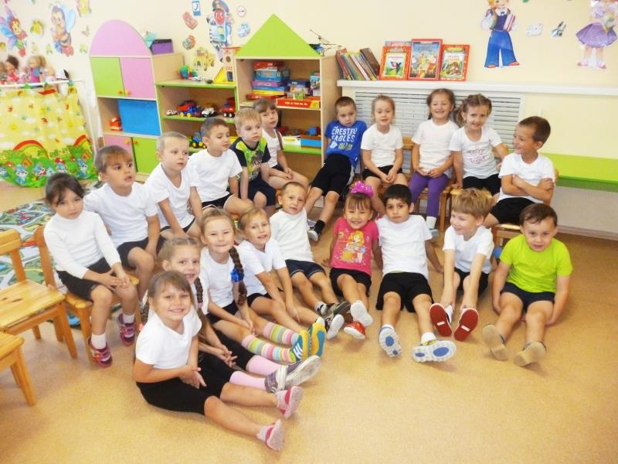
Основные результаты реализации программы в 2015 году
Дополнительное образование
В рамках осуществления отдельных областных государственных полномочий по предоставлению мер социальной поддержки многодетным и малоимущим семьям областные средства в сумме 5 267 тыс.рублей направлены на питание детей из многодетных и малоимущих семей. Количество учащихся, которым предоставлялось бесплатное питание, составляет 2005 человек, в том числе многодетные семьи 639 человек, малоимущие 1366 человек.
В сфере образования (2 детских дома творчества, 2 детские школы искусств)
В сфере физической культуры и спорта (2 детско-юношеские спортивные школы)
20 497 тыс.рублей
45 964,2 тыс.рублей
Предоставление субсидий на финансовое обеспечение выполнения муниципального задания из бюджета муниципального образования Слюдянский район
Дошкольное образование
16 295,5 тыс.рублей
126 770,7 тыс.рублей - субвенция на обеспечение государственных гарантий реализации прав на получение общедоступного и бесплатного дошкольного образования в муниципальных дошкольных образовательных организациях (12 детских садов). В декабре 2015года сеть увеличена на 1 учреждение на основании Постановления администрации муниципального образования Слюдянский район от 23.10.2015 года № 935 «О создании муниципального бюджетного дошкольного образовательного учреждения «Детский сад общеразвивающего вида № 8 «Солнышко» г. Слюдянка».
Заработная плата с начислениями на нее – 125 685,2 тыс.рублей
Игры, игрушки – 1 085,5 тыс.рублей
47 486,3 тыс.рублей
Общее образование
251 716,2 тыс.рублей - субвенции на обеспечение государственных гарантий реализации прав на получение общедоступного и бесплатного дошкольного, начального общего, основного общего, среднего общего образования (16 муниципальных школ). МБОУ ВСОШ № 8 г.Слюдянка реорганизована в форме присоединения к МБОУ СОШ № 49 г. Слюдянка.
Заработная плата с начислениями на нее – 244 390,2 тыс.рублей
Учебные расходы – 7 326 тыс.рублей

Slide 27
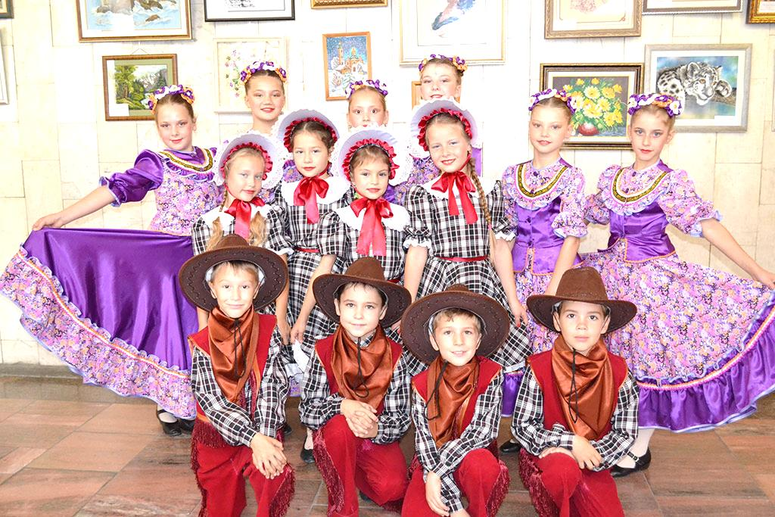
Муниципальная программа "Развитие культуры в муниципальном образовании Слюдянский район на 2014-2018 годы"
Цель: сохранение и развитие самобытного историко-культурного наследия Слюдянского района, поддержка жизнеспособных форм традиционной культуры, приобщение к духовно-нравственным и культурным традициям всех слоев населения, обеспечение деятельности объектов культуры, содействующих популяризации культурного наследия, создание единого культурного пространства и равных возможностей для всех жителей района в доступе к культурным благам.
Основные целевые показатели | Факт за 2014 год | План на 2015 год | Факт за 2015 год
Число культурно-досуговых мероприятий | 1397 | 170 | 262
Число человек принявших участие в мероприятиях | 66203 | 29 750 | 83 263
Число проведенных мероприятий | 3766 | 620 | 606
Число клубных формирований | 58 | 10 | 12
Число участников клубных формирований | 1529 | 120 | 171
Количество книговыдач на одного пользователя | 19,3 | 18,4 | 19,5
Количество выданных библиографических справок | 6814 | 5100 | 5529
Число организованных книжных выставок | 516 | 300 | 698
Создание электронных слайд – презентаций | 197 | 60 | 278
Средняя заработная плата основных работников учреждений культуры (тыс.рублей)
Предоставлено субсидии на финансовое обеспечение выполнения муниципального задания из бюджета муниципального образования Слюдянский район в сумме
21 307,6 тыс.рублей
Дом культуры
7 866,6 тыс.рублей
Библиотека 13 441 тыс.рублей
Расходы на комплектование книжных фондов библиотек МО за счет средств федерального бюджета составили 21,2 тыс.рублей, за счет средств областного бюджета 23,7 тыс.рублей

Slide 28
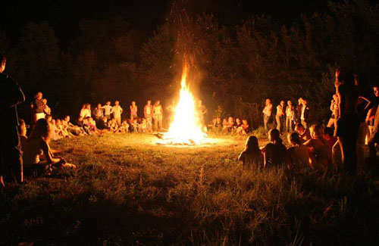
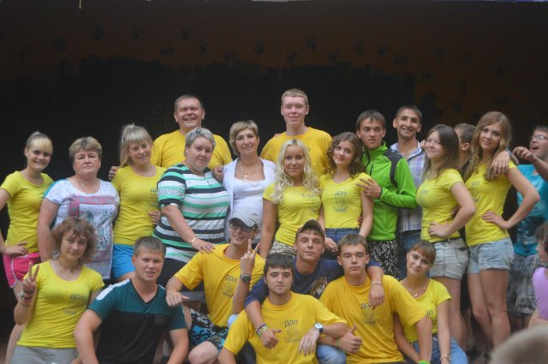
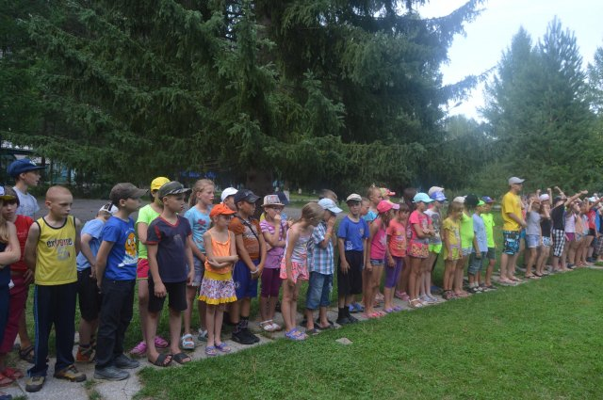
Муниципальная программа "Развитие системы отдыха и оздоровления детей в МО Слюдянский район на 2014-2018 годы"
Цель: Развитие системы отдыха и оздоровления детей, обеспечивающей их вовлечение в организованные формы отдыха в летний период; повышение качества предоставляемых услуг в сфере оздоровления и отдыха детей
2 978,3 (89,5%)
Основные целевые показатели | Ед. изм. | Факт за 2014 год | План на 2015 год | Факт за 2015 год
Обеспечение в первоочередном порядке отдыха детей, находящихся в трудной жизненной ситуации и стоящих на учете в учреждениях системы профилактики; детей-инвалидов (ЛДП) | Чел. | 456 | 820 | 814
Охват детей в муниципальном загородном оздоровительном лагере «Солнечный» | Чел. | 732 | 600 | 744
Уровень соответствия учреждений отдыха и оздоровления детей современным стандартам и требованиям | % | 50 | 60 | 50
Расходы за счет средств областного бюджета в рамках подпрограммы "Развитие системы отдыха и оздоровления детей в Иркутской области" на 2014-2018 годы государственной программы Иркутской области "Социальная поддержка населения" на 2014-2018 годы на оплату стоимости набора продуктов питания в лагерях с дневным пребыванием детей составили 1 463,7 тыс. рублей или 100% от плановых назначений.
Расходы на софинансирование за счет средств местного бюджета составили 162,7 тыс. рублей или 100%.

Slide 29
Муниципальная программа "Содействие развитию учреждений образования и культуры в муниципальном образовании Слюдянский район на 2014-2018 годы"
Цель: Развитие учреждений образования и культуры в муниципальном образовании Слюдянский район
Основные целевые показатели | Ед. изм. | Факт за 2014 год | План на 2015 год | Факт за 2015 год
Повышение качества бухгалтерского обслуживания муниципальных учреждений образования и культуры муниципального образования Слюдянский район, передавших функций по ведению бухгалтерского, бюджетного и налогового учета | % | 100 | 100 | 100
Обеспечение условий развития муниципальной системы образования в условиях дальнейшей модернизации государственной образовательной политики | % | 100 | 100 | 100
Повышение качества образования, эффективности управленческой деятельности посредством интенсивного внедрения информационно-коммуникационных технологий (далее ИКТ), в том числе и дистанционных, в образовательный процесс | % | 100 | 100 | 100
Развитие культурного потенциала личности и общества в целом | % | 100 | 100 | 100
Расходы направлены на функционирование централизованной бухгалтерии, обслуживающей 38 учреждений образования, хозяйственной группы и группы питания, образованной из сети учреждений образования и культуры и содержание технического и вспомогательного персонала учреждений культуры, а так же на функционирование информационно-методического центра, проведение культурно-массовых мероприятий в Слюдянском муниципальном районе.

Slide 30
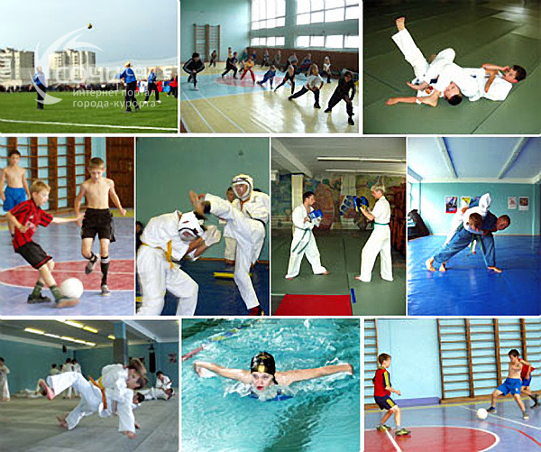
Муниципальная программа "Развитие физической культуры и спорта в муниципальном образовании Слюдянский район на 2014-2018 годы"
Цель: Обеспечение максимальной вовлеченности населения в систематические занятия физкультурой и спортом, развитие спорта высших достижений. Обеспечение условий для развития на территории муниципального образования Слюдянский район физической культуры и массового спорта, организация проведения официальных физкультурно-оздоровительных и спортивно-массовых мероприятий на территории муниципального района. Поэтапное внедрение Всероссийского физкультурно-спортивного комплекса «Готов к труду и обороне» (ГТО) на территории муниципального образования Слюдянский район.
Основные целевые показатели | Ед. изм. | Факт за 2014 год | План на 2015 год | Факт за 2015 год
Количество детей, занимающихся в спортивных школах в возрасте 6-18 лет | Чел. | 607 | 655 | 717
Удельный вес населения Слюдянского района, систематически занимающегося физической культурой и спортом | % | 16,6 | 11,7 | 18
Количество учащихся занимающихся в секциях и группах физкультурно-спортивной направленности в общеобразовательных учреждениях района | Чел. | 2263 | 1760 | 2411
Штатные физкультурные работники | Чел. | 103 | 75 | 97
Всего спортивных сооружений | Кол-во | 75 | 58 | 75
Количество организованных и проведенных спортивно – массовых мероприятий и мероприятий спортивной направленности | Кол-во | 98 | 92 | 98
Количество видов спорта; культивируемых в Слюдянском районе | Ед. | 27 | 27 | 28
Участие спортсменов Слюдянского района по видам спорта в областных, межрегиональных, всероссийских и международных соревнованиях | Кол-во | 24 | 22 | 34
Количество инвалидов регулярно занимающихся физической культурой | Чел. | 131 | 130 | 116
Количество проведенных мероприятий по адаптивной физической культуре среди инвалидов | Кол-во | 10 | 10 | 10
Уровень фактической обеспеченности объектами спорта от нормативной потребности: - Спортивными залами - Плоскостными спортсооружениями - Плавательными бассейнами | % % % | 96 17 13 | 91 17 13 | 96 17 13

Slide 31
Муниципальная программа "Молодёжная политика в муниципальном образовании Слюдянский район на 2014-2018 годы"
Цель: Обеспечение успешной социализации и эффективной самореализации молодежи. Повышение эффективности реализации муниципальной молодежной политики
Расходы направлены на проведение областных и районных мероприятий - молодежной акции "Молодежь Прибайкалья", конкурса "Молодежь Слюдянского района в лицах, конкурса рисунков на тему "Мир глазами детей" посвященный Международному дню защиты детей, военно-спортивной игры «Зарница», районного туристического слета «Байкальский ориентир-2015» и других, а также на приобретение призов и подарков для проведения мероприятий по профилактике социально-негативных явлений и проведение районного конкурса «Жемчужина Сибири»;
Основные целевые показатели | Ед. изм. | План на 2015 год | Факт за 2015 год
Численность молодежи, вовлеченных в реализуемые отделом культуры, спорта и молодежной политики проекты и программы, мероприятия от общего числа молодежи | Чел. | 9400 | 9400
Численность молодежи, принявшей участие в мероприятиях по профилактике социально-негативных явлений | чел | 3290 | 3290

Slide 32
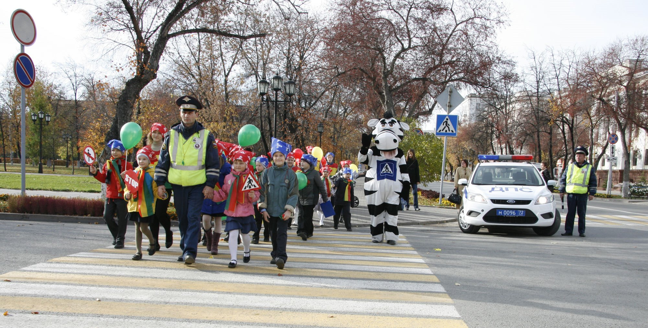
Муниципальная программа "Безопасность дорожного движения в муниципальном образовании Слюдянский район на 2014-2018 годы"
Цель: Повышение безопасности дорожного движения в Слюдянском районе
Основные целевые показатели | Факт за 2014 год | План на 2015 год | Факт за 2015 год
Количество проведенных профилактических акций | 8 | 8 | 8
Количество проведённых массовых мероприятий с детьми | 3 | 3 | 3
Количество приобретённых учебно-методических, наглядных пособий, игр, для образовательных учреждений | 75 | 79 | 79
Количество измерительных приборов для оформления ДТП | 0 | 2 | 2
Расходы направлены на проведение слета-конкурса «Безопасное колесо», а также на проведение олимпиад и акций по безопасности дорожного движения

Slide 33
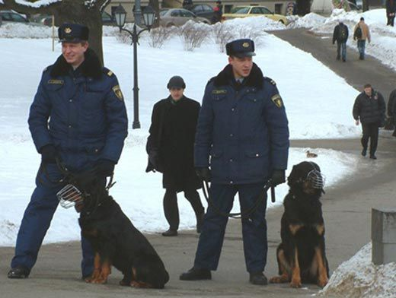
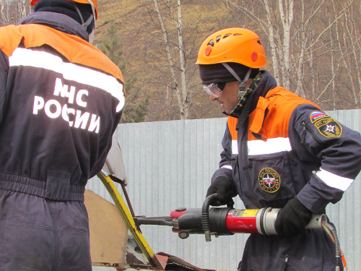
Муниципальная программа "Обеспечение комплексных мер безопасности в муниципальном образовании Слюдянский район на 2014-2018 годы"
Цель: Повышение готовности и эффективности функционирования региональной системы оповещения. Создание, накопление и восполнение резерва материальных ресурсов в Слюдянском муниципальном районе. Обеспечение защиты прав и свобод граждан, внедрение в социальную практику установок толерантного сознания, совершенствование системы профилактических мер анти экстремистской направленности, предупреждение ксенофобных проявлений. Стабилизация криминогенной ситуации в Слюдянском муниципальном районе путем комплексного решения проблем по обеспечению надлежащего уровня общественной безопасности, защите общественного порядка, защите конституционных прав и свобод граждан, проживающих на территории Слюдянского муниципального района.
Основные целевые показатели | Ед. изм. | Факт за 2014 год | План на 2015 год | Факт за 2015 год
Доля населения, охваченного средствами оповещения МАСЦО ГО. | % | 55 | 79 | 88
Доля городских и сельских поселений Слюдянского МО, включенных в современную МАСЦО ГО (на базе П-166M). | % | 0 | 3 | 3
Время доведения сигналов оповещения до населения. | Мин | 10 | 15 | 10
Создание, накопление и восполнение резерва материальных ресурсов в Слюдянском муниципальном районе. | % | 0 | 5 | 0
Охват читательской аудитории учебной литературой, учебно-методическими комплектами, направленными на развитие толерантности, противодействие экстремизму. | Чел. | 450 | 240 | 240
Доля молодежи, проявляющей нетерпимость по отношению к людям других национальностей. | % | 13 | 13 | 0
Доля участников мероприятий (семинаров, лекций, тренингов, конкурсов, фестивалей), направленных на развитие толерантности и профилактику межэтнической и межконфессиональной враждебности и нетерпимости, к общему числу жителей области. | % | 3,22 | 3,34 | 0
Количество зарегистрированных преступлений, совершенных в общественных местах. | Чел. | 157 | 170 | 159

Slide 34
Муниципальная программа "Социальная поддержка населения муниципального образования Слюдянский район на 2014-2018 годы"
Цель: Улучшение качества жизни отдельных категорий граждан
68 503 (99,8%)
Основные целевые показатели | Ед. изм. | Факт за 2014 год | План на 2015 год | Факт за 2015 год
Адресная поддержка отдельных категорий граждан | Чел. | 148 | 300 | 269
За счет средств федерального бюджета в рамках исполнения мероприятий государственной программы Российской Федерации "Доступная среда" на 2011 - 2015 годы в рамках подпрограммы "Обеспечение доступности приоритетных объектов и услуг в приоритетных сферах жизнедеятельности инвалидов и других маломобильных групп населения" государственной программы Российской Федерации "Доступная среда" на 2011 - 2015 годы 2 413,7 тыс. рублей (исполнение 100%).
Софинансирование за счет местного бюджета в рамках данной программы составило 495 тыс. рублей.
.
За счет средств областного бюджета :
-на исполнение судебных актов по обеспечению жилыми помещениями детей-сирот и детей, оставшихся без попечения родителей, лиц из числа детей-сирот и детей, оставшихся без попечения родителей, исполнение составило 7 807,8 тыс. рублей (100% плановых назначений). Приобретено 5 квартир.
-за счет субвенции на предоставление гражданам субсидий на оплату жилых помещений и коммунальных услуг при плане 56 812,1 тыс. рублей исполнено 56 756,6 тыс. рублей. Количество семей, являющихся получателями субсидий в 2015 году, составляет 3 280 семей.

Slide 35
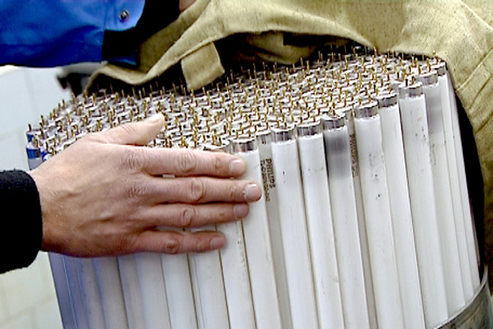
Муниципальная программа "Охрана окружающей среды на территории муниципального образования Слюдянский район на 2014-2018 годы"
Цель: Реализация конституционных прав граждан на благоприятную окружающую среду.
Улучшение экологической обстановки на территории муниципального района.
Экологическое образование, воспитание и просвещение (формирование экологической культуры).
87,4 (6,8%)
Основные целевые показатели | Ед. изм. | План на 2015 год | Факт за 2015 год
Проектирование и строительство полигона ТБО на территории Быстринского сельского поселения | кол-во | 1 | 0
Утилизация отходов потребления и отходов выявленных несанкционированных свалок. | м3 | 0 | 468 720
Утилизация ртуть содержащих ламп (приборов). | шт | 2 000 | 1 399
Проведение Дней защиты от экологической опасности на территории муниципального образования Слюдянский район. | кол-во | 38 | 38
Обеспечение охраны объектов незавершенного строительства | шт | 1 | 1
Расходы направлены на:
-утилизацию ртуть содержащих ламп в количестве 1399 штук;
-охрану электрокотельной «Рудная»;
- проведение Дней защиты от экологической опасности на территории муниципального образования Слюдянский район

Slide 36
Муниципальная программа "Энергосбережение и повышение энергетической эффективности в муниципальном образовании Слюдянский район на 2014-2018 годы"
Цель: Обеспечение рационального использования топливно-энергетических ресурсов за счёт реализации энергосберегающих мероприятий, повышения энергетической эффективности в бюджетных учреждениях и организациях муниципального образования Слюдянский район. Реализация организационных, правовых, технических, технологических, экономических и иных мер, направленных на уменьшение объема используемых энергетических ресурсов при сохранении соответствующего полезного эффекта от их использования.
Основные целевые показатели | Ед. изм. | План на 2015 год | Факт за 2015 год
Приборы учета | шт | 9 | 3
Проведение энергетических обследований бюджетных структур, находящихся в государственной собственности муниципальных образований Иркутской области (энергоаудит) | ед | 2 | 3
Расходы за счет средств областного бюджета при плане 234 тыс.рублей составили 100%. Средства направлены на проведение обязательного энергетического обследования и составление энергетических паспортов учреждений социальной сферы.

Slide 37
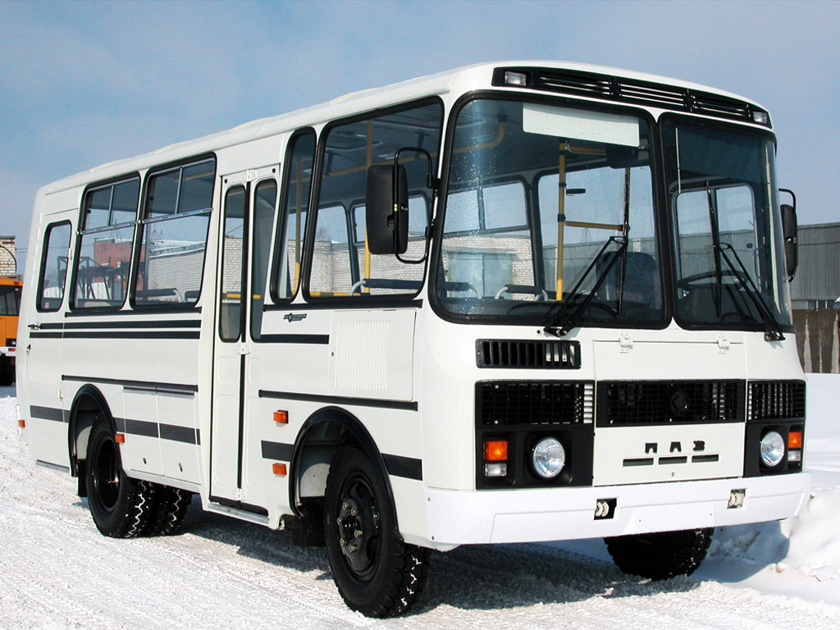
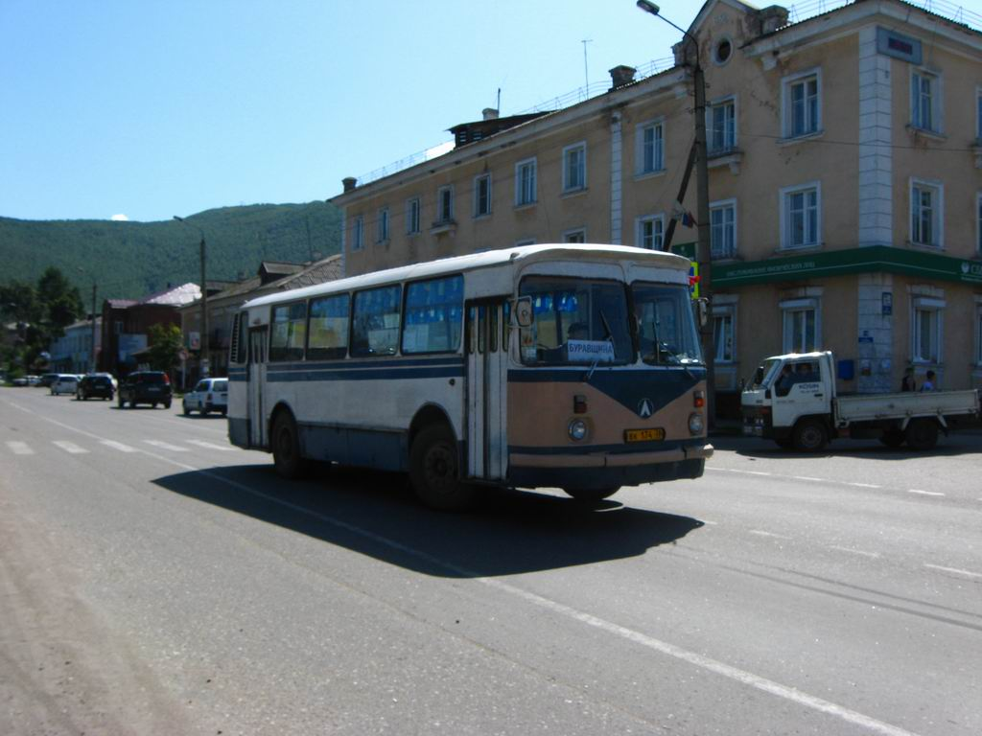
Муниципальная программа "Повышение транспортной доступности, обеспечение условий для реализации потребностей граждан муниципального образования Слюдянский район в перевозках" на 2014-2018 годы
Цель: Формирование эффективно функционирующего пассажирского транспортного комплекса, предоставляющего качественные услуги по транспортному обслуживанию населения при соблюдении принципа надежности и безопасности пассажирских перевозок
2 201 (99,8%)
В рамках муниципальной программы "Повышение транспортной доступности, обеспечение условий для реализации потребностей граждан муниципального образования Слюдянский район в перевозках" на 2014-2018 годы производилось:
- субсидирование возмещения затрат социально-значимых пригородных маршрутных перевозок пассажиров по маршрутам Слюдянка - Ангасолка и Слюдянка-Тибельти-Слюдянка на сумму 325 тыс. рублей;
- финансовое обеспечение (возмещение) части затрат на уплату авансовых и лизинговых платежей за приобретение 2-х автобусов для осуществления меж поселенческих перевозок в сумме 1 876 тыс. рублей.
Основные целевые показатели | Ед. изм. | Факт за 2014 год | План на 2015 год | Факт за 2015 год
Количество межпоселенческих автобусных маршрутов | Ед. | 8 | 8 | 8
в том числе социально-значимых маршрутов | Ед. | 2 | 2 | 2
Количество поселений охваченных межпоселенческими автобусными маршрутами | Ед. | 6 | 6 | 6
Численность населения, охваченного автобусной сетью межпоселенческих маршрутов | Чел. | 39 887 | 39 887 | 39 321

Slide 38
Муниципальная программа "Поддержка и развитие учреждений образования и культуры муниципального образования Слюдянский район на 2014-2018 годы"
Цель: Обеспечение государственных гарантий доступности и качества образования и культуры в муниципальном образовании Слюдянский район всем слоям населения независимо от места жительства, социального статуса семьи, уровня развития и здоровья ребенка.
Средства направлены на разработку проектно-сметной документации на капитальный ремонт нежилого здания № 23 А по ул. Ленина г.Слюдянка, в сумме 301,5 тыс. рублей и проверку достоверности определения сметной стоимости объекта, в сумме 133,9 тыс. рублей для ввода в эксплуатацию муниципального бюджетного дошкольного образовательного учреждения «Детский сад общеразвивающего вида № 8 «Солнышко» г.Слюдянка».

Slide 39
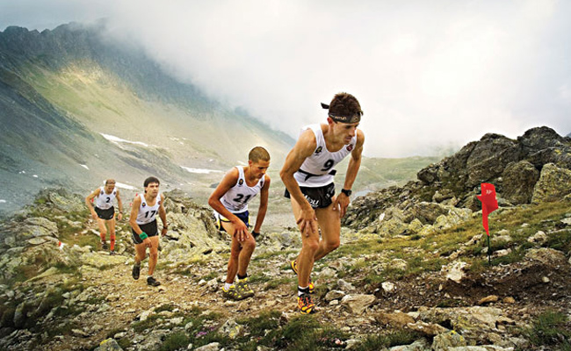
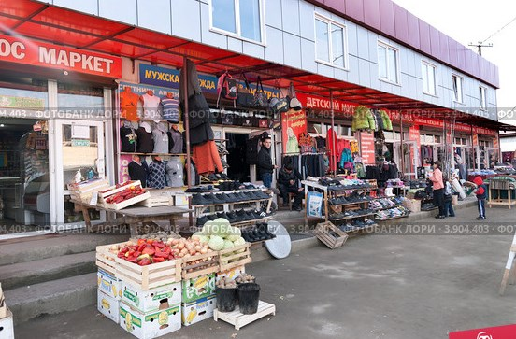
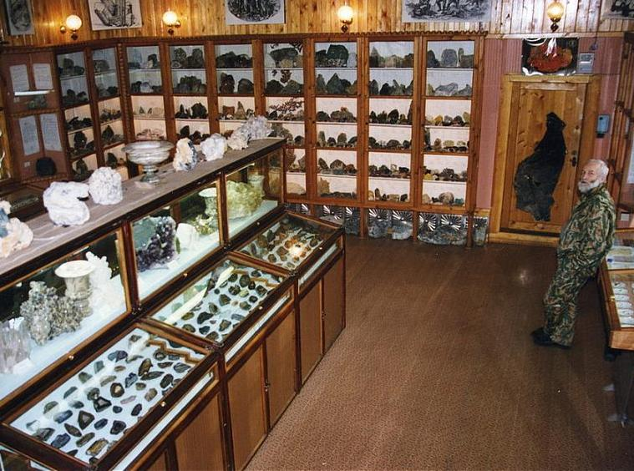
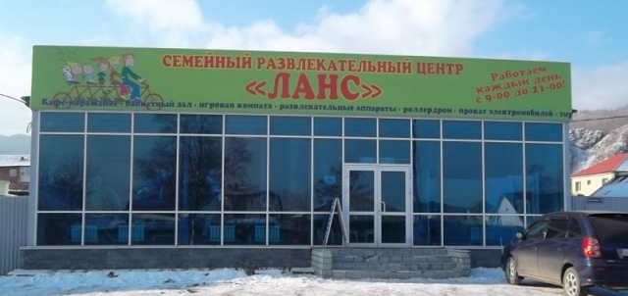
Муниципальная программа "Поддержка приоритетных отраслей экономики муниципального образования Слюдянский район на 2014-2018 годы"
Цель: Содействие развитию субъектов малого и среднего предпринимательства (далее – СМСП). Содействие развитию туризма в муниципальном образовании Слюдянский район.
за счет средств субсидии федерального бюджета:
исполнено 577,5 тыс.рублей (100%) – субсидия федерального бюджета на оказание государственной поддержки малого и среднего предпринимательства.
Средства направлены на гранты начинающим предпринимателям на создание собственного бизнеса.
- за счет средств субсидии областного бюджета:
исполнено 79 тыс.рублей (100%) – субсидия областного бюджета на оказание государственной поддержки малого и среднего предпринимательства.
Средства направлены на гранты начинающим предпринимателям на создание собственного бизнеса.
Основные целевые показатели | Ед. изм. | Факт за 2014 год | План на 2015 год | Факт за 2015 год
Объем платных оказанных туристских услуг | Млн.руб. | 156,8 | 279,8 | 266,2
Оборот продукции (работ, услуг) производимый малыми предприятиями муниципального образования Слюдянский район | Млн.руб. | 1571,9 | 1622,4 | 1708,3
Количество малых и средних предприятий на 1 тыс. населения муниципального образования Слюдянский район | ед | 8 | 8,1 | 8
Доля налоговых поступлений по специальным режимам налогообложения от субъектов малого и среднего предпринимательства в налоговых доходах муниципального образования Слюдянский район | % | 9,2 | 8,6 | 9,4

Slide 40
Муниципальная программа "Совершенствование механизмов управления муниципальным образованием Слюдянский район в 2014-2018 годах"
Цель: Обеспечение совершенствования механизмов управления муниципальным образованием Слюдянский район
103 472 (95%)
Исполнение программы осуществлено в рамках 13 подпрограмм и 3 источников финансирования:
1. За счет средств областного бюджета на исполнение переданных государственных полномочий в сумме 6 181 тыс.рублей – 6% от расходов программы;
2. За счет межбюджетных трансфертов, передаваемых бюджету муниципального района из бюджетов поселений на осуществление части полномочий по решению вопросов местного значения в соответствии с заключенными соглашениями исполнено 2 732 тыс.рублей – 2,6% от расходов программы;
3. За счет местного бюджета в сумме 94 559 тыс.рублей – 91,4%, из них на предоставление дотации на выравнивание бюджетной обеспеченности поселений из бюджета муниципального район в сумме 12 317 тыс.рублей, в соответствии с соглашением с Байкальским МО на рекламные конструкции в сумме 45 тыс.рублей, на повышение качества управления муниципальным имуществом и земельными ресурсами в сумме 10 354 тыс.рублей, на выполнение муниципального задания МАУ Славное море в сумме 1 987 тыс.рублей, на обслуживание муниципального долга 2 991 тыс.рублей, на развитие информационного пространства в сумме 3 919 тыс.рублей, функционирование органов местного самоуправления администрации, Комитета финансов, Комитета по социальной политике и культуре 62 946 тыс.рублей.

Slide 41
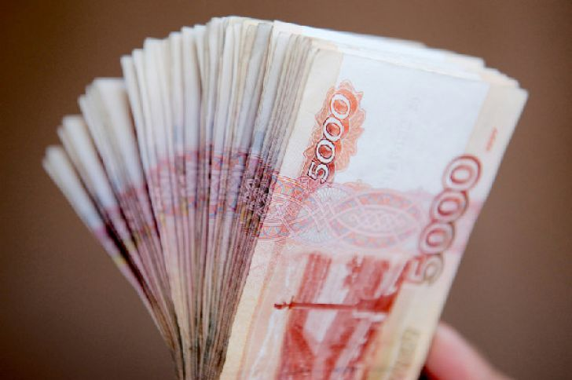
Муниципальная программа "Совершенствование механизмов управления муниципальным образованием Слюдянский район в 2014-2018 годах"
Сумма дотаций городским и сельским поселениям в 2015 году составила 12 317 тыс.рублей, что на - 3 476 тыс.рублей меньше показателя 2014 года.
Обслуживание муниципального долга
Исполнено 2 991,4 тыс. рублей (план 2 991,4 или 100%) плата за пользование бюджетными кредитами, предоставленными из областного бюджета бюджету муниципального образования Слюдянский район.

Slide 42
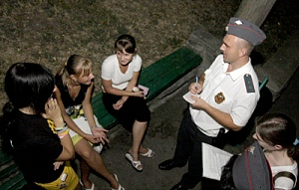
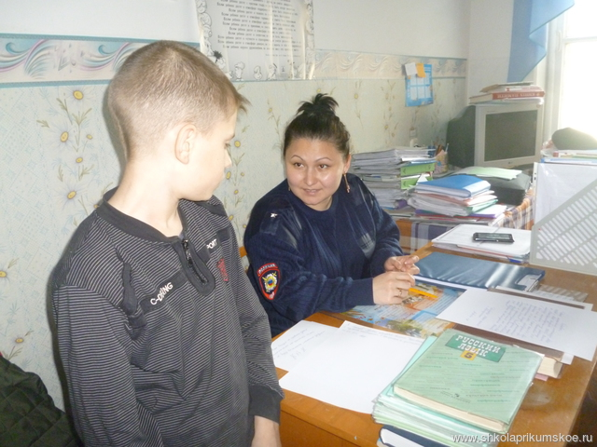
Муниципальная программа "Профилактика безнадзорности и правонарушений несовершеннолетних в муниципальном образовании Слюдянский район на 2014-2018 годы"
Цель: Комплексное решение проблемы профилактики безнадзорности и правонарушений детей и подростков, их социальной реабилитации в современном обществе
Благодаря мероприятиям, проводимым в рамках программы, удалось достичь снижения подростковой преступности на 9,09 %.
Основные целевые показатели | Ед. изм. | Факт за 2014 год | План на 2015 год | Факт за 2015 год
Количество зарегистрированных преступлений, совершенных несовершеннолетними | Чел. | 34 | 22 | 20

Slide 43
Непрограммные расходы муниципального образования Слюдянский район
Объем непрограммных расходов бюджета муниципального образования Слюдянский район составил 1% от общего объема расходов или 9 922 тыс.рублей. Средства направлены на:
Функционирование представительного органа муниципального образования Слюдянский район в сумме 5 351 тыс.рублей
Обеспечение выплаты муниципальной пенсии в сумме 4 151 тыс.рублей
Осуществление областных государственных полномочий в сфере обращения с безнадзорными собаками и кошками в Иркутской области в сумме 263 тыс.рублей
Резервный фонд администрации муниципального образования Слюдянский район в сумме 55 тыс.рублей на оказание содействия гражданам Украины
Мобилизационную подготовку экономики в сумме 102 тыс.рублей

Slide 44
Кредиторская задолженность за период с 2013 по 2016 год
Кредиторская задолженность за период с 2013 года уменьшилась на – 7 291 тыс.рублей или в 2,6 раза.

Slide 45
Спасибо за внимание!

